Slide 1


Slide 2
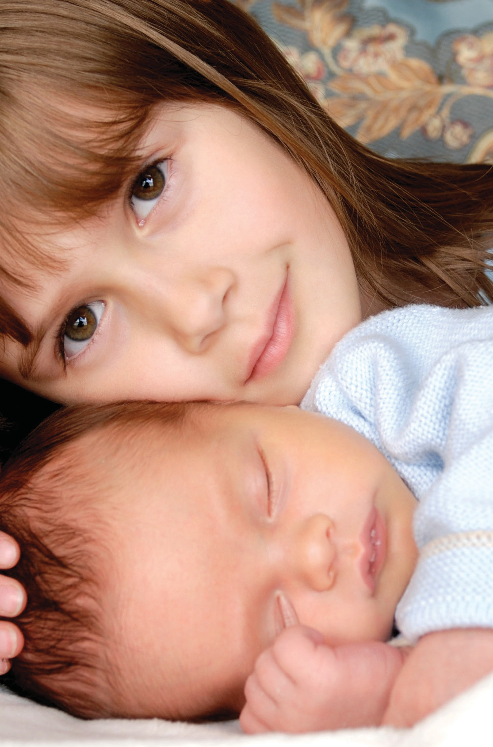
Kimdir Çocuk?
Çocuk… Evin neşesi, bereketi, umudu… Kur’an’ın ifadesiyle “göz aydınlığı”dır. Erkek ve kadının geleceğe kalma, adını yaşatma, neslini sürdürme arzusudur.
“Rabbim! Bana katından temiz bir nesil ihsan et. Şüphesiz sen duayı hakkıyla işitensin.” (Âl-i İmrân, 3/38) niyazına verilen cevaptır.
Bir lütuftur çocuk. İlâhî ikramın adı, nimetin tadıdır…

Slide 3
Çocuk imtihandır. Varlığıyla olduğu kadar yokluğuyla da uzun bir imtihan Kur’an’da şöyle buyrulur:
“Bilin ki mallarınız ve çocuklarınız birer imtihan vesilesidir. Katında büyük mükâfat olan ise ancak Allah’tır.” (Enfâl, 8/28)

Slide 4
Ve çocuk, Yüce Allah’ın bir aileye verdiği en kıymetli emanettir. Emanettir, çünkü bize değil, Allah’a ait bir candır.
“Göklerin ve yerin hükümranlığı Allah’ındır. O, dilediğini yaratır. Dilediğine kız çocukları, dilediğine erkek çocukları verir. Yahut dilediğine hem erkek hem de kız evlât verir. Dilediğini de kısır bırakır. O, her şeyi bilendir, her şeye gücü yetendir.”
(Şûrâ, 42/49-50)

Slide 5
Bir çocuk topluma da emanettir! Onu koruyup gözetmek, haklarını çiğnememek, büyüyüp gelişmesine, okuyup öğrenmesine destek olmak anne babasının olduğu kadar toplumun da görevidir.

Slide 6
Bireydir çocuk. Kendine özgü zevkleri, alışkanlıkları, fikirleri, kararları olan bambaşka bir birey… Çocuk da en az bir yetişkin kadar saygıya layıktır! O da en şerefli varlık olarak yaratılan insan soyunun bir üyesidir, o da mükerremdir…

Slide 7
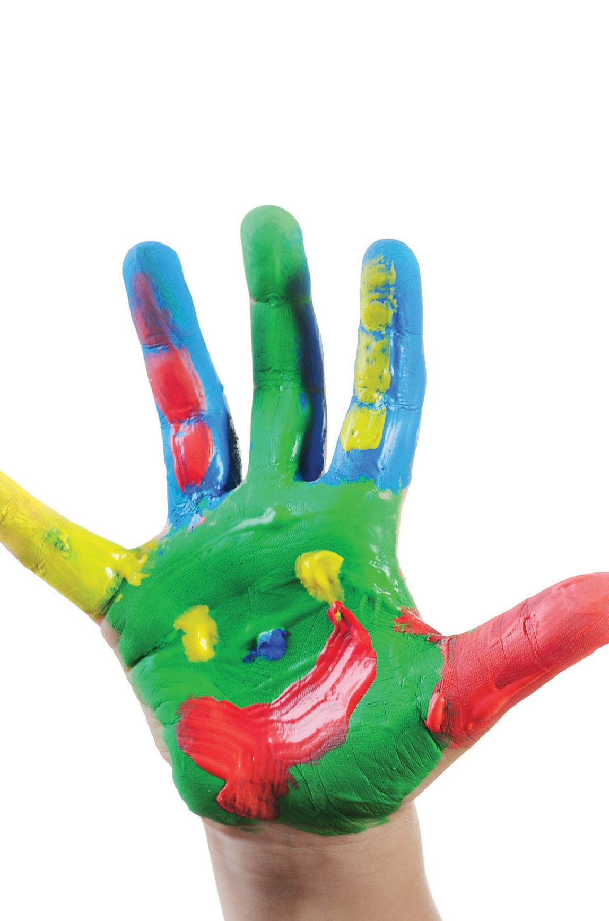
Çocuklar Bizden Farklıdır
Her çocuk özeldir.
Nasıl yetişkinler birbirinin aynı değilse, çocuklar da öyledir. Fıtratları farklı farklıdır.
Her birine kişiliğinin kodları, yetenekleri ya da zayıf yönleri dikkate alınarak itinayla davranılmalıdır.

Slide 8
Görerek öğrenirler.
Çocuklar her an bizi izler, davranışlarımızı taklit eder, bizim gibi olmak isterler. Çocuklara “iyi örnek olmak”, onları iyi eğitmenin en kestirme yoludur!
Kolay inanırlar.
Çocuklar ne söyleseniz inanırlar. Size güvenirler, çünkü size hayrandırlar. Bu yüzden onlara dürüst davranmalısınız.

Slide 9
Meraklıdırlar.
Her şey yenidir onlar için. Eşyalar, duygular, insanlar, hayvanlar… Merak duygusunu teşvik etmelisiniz ama aynı zamanda başkalarının özeline saygılı olmayı da sizden öğrenmeli.

Slide 10
Soyut kavramları anlayamazlar.
İlkbaştaonlariçinzaman,düşünceler,duygularkarmakarışıktır. Hayal ve gerçeği ayırt edemediklerini dikkate alarak edebi konuşmalar yapmaktan ve hayal dünyalarında ürettiklerini dinlerken onları yalancılıkla suçlamaktan kaçınmalısınız.

Slide 11
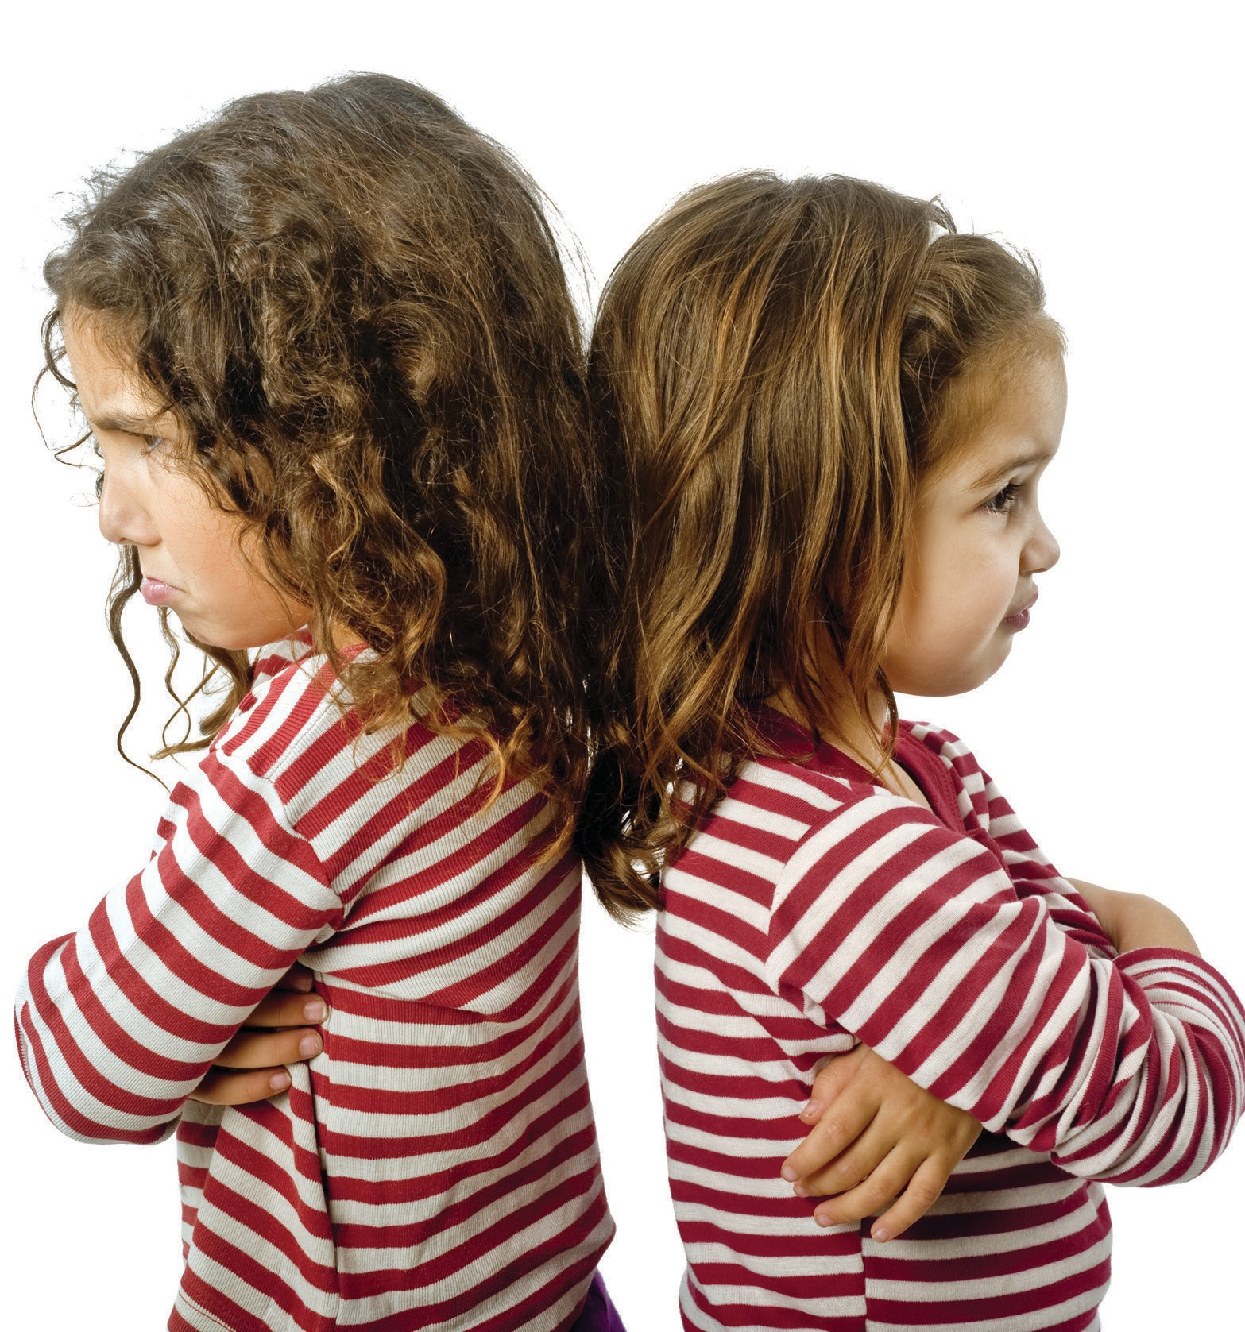
Bencildirler.
Dünyanın
merkezinde Her şey
kendileri var
zannederler.
onlar
içindir
sanırlar. Sabredin! Paylaşmayı, diğer insanların da hakları olduğunu büyüdükçe öğrenecekler...

Slide 12
Duygularını gizleyemezler.
Duygularını saklayamazlar ve sevinci de hüznü de öfkeyi de çok coşkulu yaşarlar… Onu anlamaya çalışın; tıpkı sizin gibi onun da duyguları değerli ve duygu kontrolünü sizden öğrenecek.

Slide 13
Enerjiktirler.
O küçücük vücuda o kadar enerjinin nasıl sığdığını anlayamazsınız. Bizi çok zorlasa da onları hayata hazırlayan bu enerjidir. Anne baba olarak ezmeden, üzmeden bu enerjiyi doğru şekilde yönlendirmeyi öğrenmelisiniz.

Slide 14
Hayatı ve olayları algılayışları yetişkinler gibi değildir. Hayata farklı bir pencereden bakarlar. Bilebildikleri kadar yorumlamaya, hatırladıkları kadar benzetmeye, zannettikleri gibi sonuç çıkarmaya çalışırlar. Mantıklı ya da tutarlı olmalarını beklerken belki bir daha düşünmelisiniz!

Slide 15
Farklı yaş dönemlerinde farklı özellikler gösterirler.
Her dönemde farklılaşır çocuk; farklı davranır, farklı düşünür, farklı hisseder. Şaşırmamak, bocalamamak ve doğru davranmak istiyorsanız, anne baba olarak bir çocuğun gelişim özelliklerini bilmeli ve çocuğunuzu iyi gözlemlemelisiniz.

Slide 16
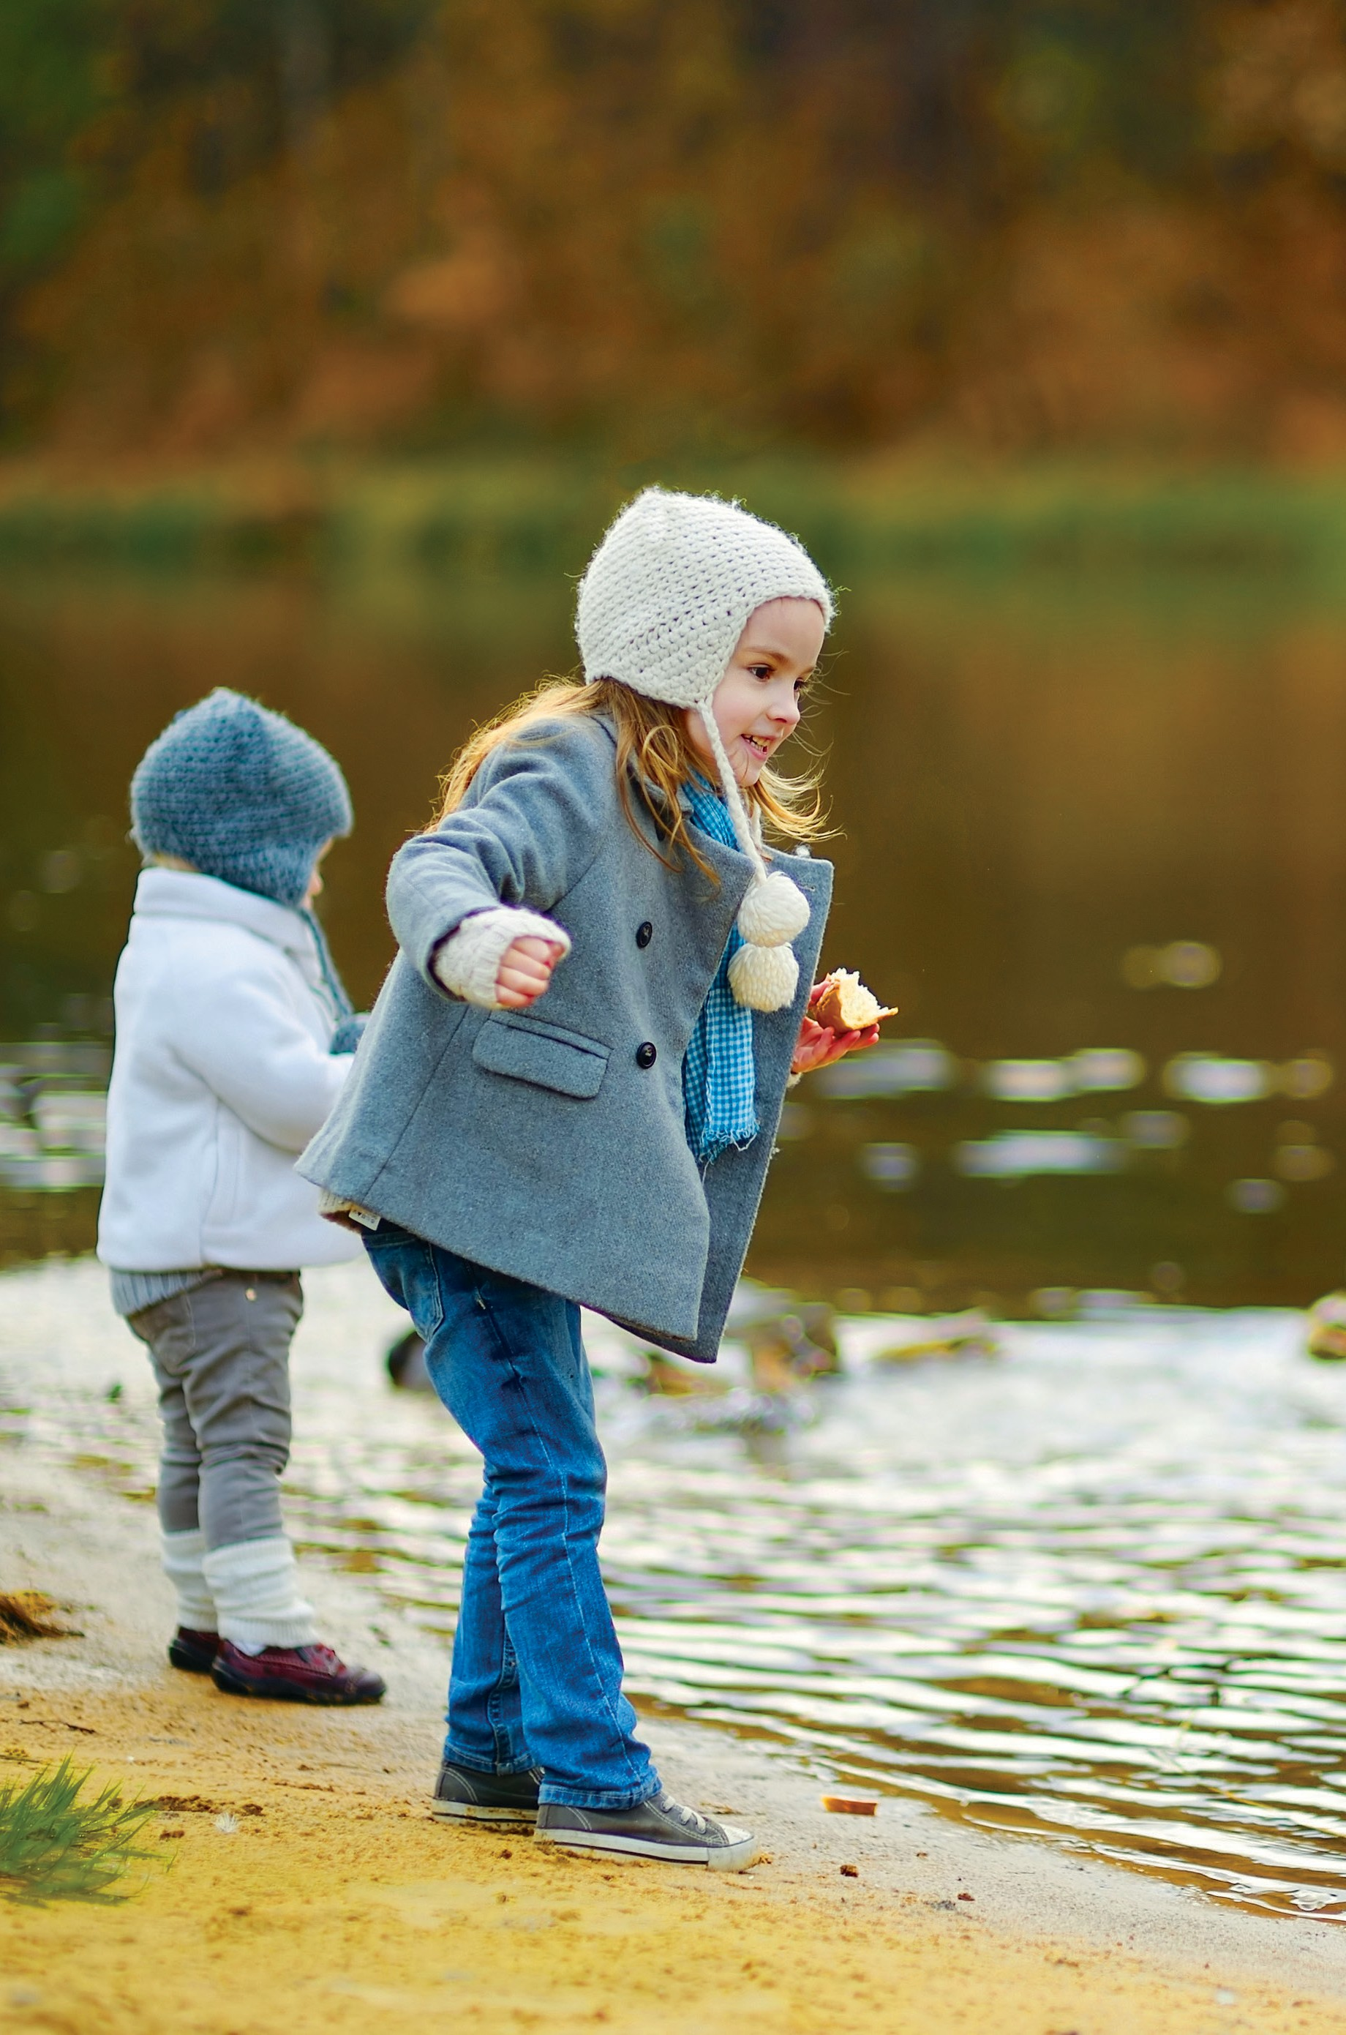
Çocuklarla iletişimde nelere dikkat edilmeli? Çocuk olduklarını unutmayın!
Hurma ağaçlarını taşlayan bir çocuğu cezalandırması için kendisine getirdiklerinde, Peygamberimizin onunla nasıl konuştuğu hatırlanmalıdır. Peygamberimiz çocuğa:“Yavrum, ağaçları niye taşlıyorsun?” diye sormuş ve karnının aç olduğunu öğrendiğinde, “Hurma ağaçlarını taşlama da altlarına dökülenleri ye.” diyerek ona doğruyu öğretmiş, cezalandırmadığı gibi başını okşayarak, “Allah’ım, bu yavrunun karnını doyur.” diye dua etmişti. (Ebû Dâvûd, Cihad, 85)

Slide 17
Önce onları dinleyin!
Bir yetişkin, kendisi konuşmaya başlamadan önce çocuğa kulak vermelidir. Dinliyormuş gibi yapmamalı, aksine büyük ve önemli bir kişiyi dinlercesine çocuğu dikkatle dinlemelidir.
Sade ve yapıcı cümlelerle konuşun!
Çocukların kelime hazineleribizimkadargelişmemiştir. Onlarla konuşurken kısa ve sade konuşmalı, bütün vücudumuzla ona dönmeli ve gözlerine bakmalıyız.

Slide 18
Sevginizi göstermekten çekinmeyin!
Herkes gibi çocuk da sevildiğini bilmek ister. Bir çocuğa sevgi sunmak onu şımartmaz, sadece değerli ve mutlu hissettirir. Sevgili Peygamberimiz bir dizine küçük Üsâme’yi bir dizine de torunu Hasan’ı oturtur, sımsıkı kucaklayıp bağrına basar sonra da “Allah’ım! Bu ikisine rahmet eyle! Çünkü ben bunlara karşı şefkat doluyum.” derdi… (Buhârî, Edeb, 22)

Slide 19
Babanın yeri doldurulamaz!
Çocuğun gelişiminde her ne kadar anne ön planda gibi görünse de, babanın vazgeçilemez bir yeri vardır. Sevgili Peygamberimiz bir baba olarak; rehberlik eden, kural koyan ama disiplinle şiddeti birbirine karıştırmaması gereken bir merhamet timsalidir.
Babası sayesinde hürmetli bir evlât, dirayetli bir anne, muhabbetli bir eş olur Hz. Fatıma.

Slide 20
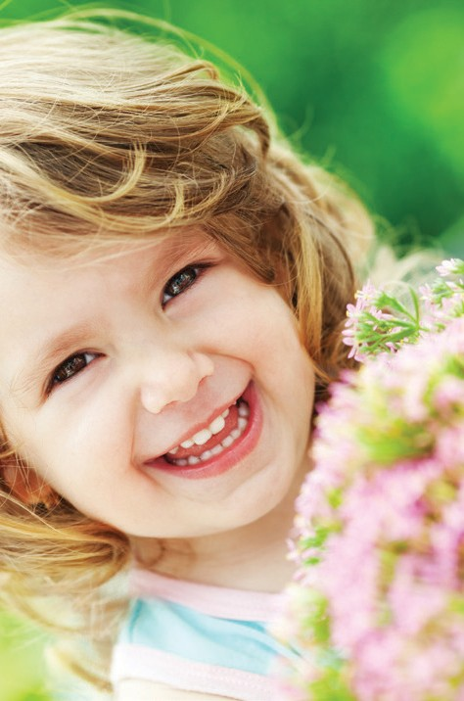
Benim Haklarım Var
Yaşamaya hakkım var
Her çocuğun yaşama ve gelişme hakkı vardır. Rabbimizbukonudabizişöyleuyarır: “Yoksulluk korkusuyla çocuklarınızı öldürmeyin! Biz onların da sizin de rızkınızı veririz. Onları öldürmek gerçekten büyük bir günahtır.” (İsrâ, 17/31) Öyleyse anne baba olmak, hayatı da rızkı da verenin Allah olduğunu unutmamaktır…

Slide 21
İsim hakkım var
Her çocuk insan onuruna yakışır bir şekilde güzel bir isim alma hakkına sahiptir. Peygamberimiz şöyle buyurur: “Kıyamet günü isimlerinizle ve babalarınızın isimleriyle çağırılacaksınız. O hâlde güzel isimler koyunuz.” (Ebû Dâvûd, Edeb, 61)

Slide 22
Anne babamı tanıma hakkım var
Her çocuğun anne babasını tanıma ve onlar tarafından bakılma hakkı vardır. Peygamberimiz şöyle buyurur:
“Kim göz göre göre çocuğunun kendisine ait olduğunu inkâr ederse Allah da (kıyamet günü) ondan öylece uzaklaşır ve gelmiş geçmiş herkesin önünde onu rezil eder.” (Ebû Dâvûd, Talâk, 28-29)

Slide 23
Ailemle yaşama hakkım var
Her çocuğun ailesiyle birlikte yaşama hakkı vardır. Peygamberimiz şöyle buyurur:
“Kim bir anneyi yavrusundan ayırırsa, Allah da kıyamet günü onu sevdiklerinden ayırır.” (Tirmizi, Büyû’, 52)

Slide 24
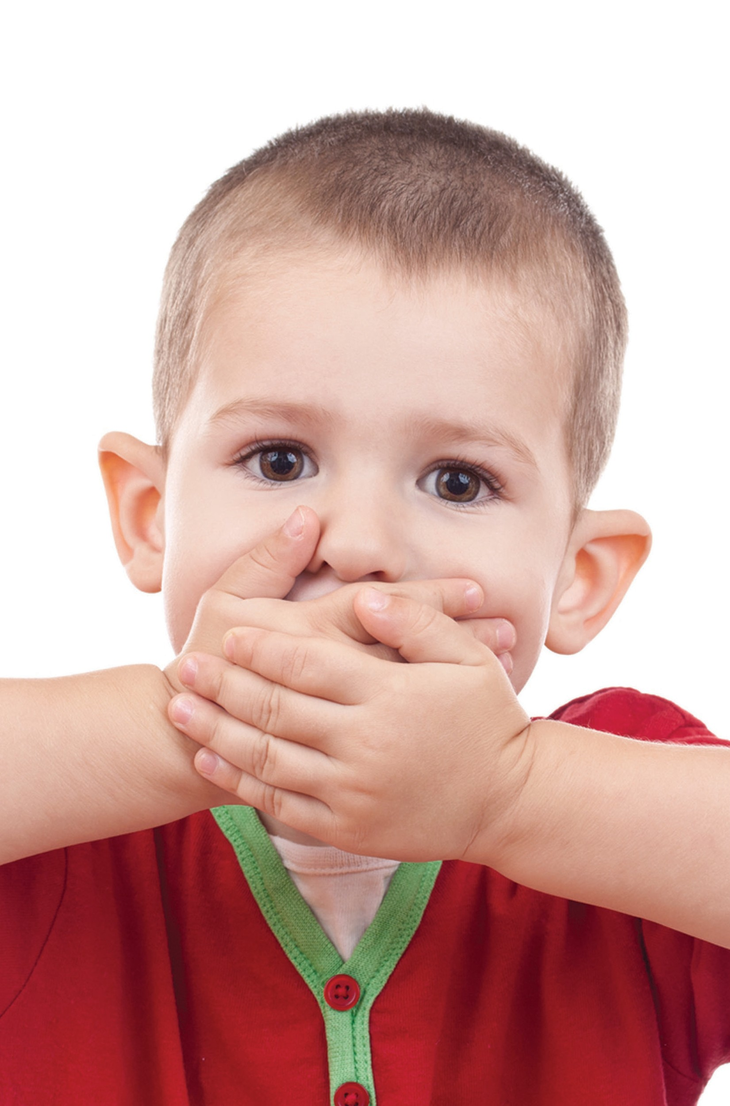
Benim fikirlerim var
Her çocuğun görüşlerini belirtme, düşüncelerini ifade etme hakkı vardır.
Sevgili Peygamberimiz bir gün elindeki içeceği ikram etmek üzere sağ tarafına dönmüştü. Sağında bir çocuk, solunda ise ashâbın yaşlıları vardı. “Meşrubatı önce bu yaşlılara vermeme izin verir misin?” diye çocuğa sordu. Ama akıllı çocuk “Hayır! Vallahi, senden gelen nasibimi kimseye kaptıramam.” diye cevap vermişti. Bunun üzerine peygamberimiz ikrama çocuktan başladı. (Müslim, Eşribe, 127)

Slide 25
Onurum var
Her çocuğun onurunu koruma hakkı vardır. Ona seslenirken, nasihatederken,birişverirken,cezalandırırkenonurunukırmamaya dikkat etmelidir. Yedi yaşından itibaren Peygamberimizin yanında büyüyen Hz. Enes’in şu ifadesi dikkat çekicidir:
“Resûlullah’a (sav) on sene hizmet ettim. Vallahi bana bir kez olsun ‘Öf!’ bile demedi. Herhangi bir şeyden dolayı, ‘Niçin böyle yaptın?’ ya da ‘Şöyle yapsaydın ya!’ diye azarlamadı.” (Müslim, Fedâil, 51)

Slide 26
Öğrenmeye hakkım var
Her çocuğun hayatını sürdürmesi için gerekli bilgilere ulaşma hakkı vardır.
Sağlıklı ve başarılı bir hayat sürdürebilmek için bilgi ve becerilerini geliştirmek zorunda olan çocuk, her konuda büyüklerin desteğine muhtaçtır.

Slide 27
Oyun oynama hakkım var
Her çocuğun oyun oynama hakkı vardır. Çocuk kurallara uymayı, sıra beklemeyi, kaybetmeyi ve kazanmayı, toplumsal rolleri, iletişim kurmayı, problemlerine çözüm üretmeyi oyun esnasında öğrenir.
Mahmud b. Rebi’ diyor ki: “Ben beş yaşındayken Hz. Peygamber’in (sav) eğilip bir kovadan ağzına su alarak (oynamak için) yüzüme püskürttüğünü hatırlıyorum.”
(Buhârî, İlim, 18)

Slide 28
Suiistimalden ve ihmalden korunma hakkım var
İhmal etmemek, çocuğun bedensel ihtiyaçları kadar duygusal ve zihinsel ihtiyaçlarını da düşünerek bütün varlığımızla yavrumuzun üstüne titremektir. Kimi zaman bir çift tatlı sözün yüzlerce pahalı çikolatadan daha kıymetli olduğunu kim inkâr edebilir ki!

Slide 29
Çocuğu terbiye etmek adına dövmek, bağırıp çağırmak, kıyaslamak, alay etmek, duygularını önemsememek ya da inciterek cezalandırmak Sevgili Peygamberimizin yaşam tarzına tamamen terstir.

Slide 30
Hembaba, hemdede, hemdeümmetinönderiolarak Merhamet Peygamberi (sav) hiçbir çocuğu incitmemiş, incitenleri sert bir şekilde ikaz etmiştir. Onun koyduğu ilke gayet açıktır: “Küçüklerimize merhamet etmeyen, büyüklerimize saygı göstermeyen bizden değildir!” (Tirmizî, Birr ve Sıla, 15)

Slide 31
Art niyetli kişilere karşı da korunmalıdır çocuk. Anne babası ona mahremiyet bilinci aşılamalı, kendi bedenini korumayı, değerlerine sahip çıkmayı öğretmelidir.
Sonuçta bugün korunan çocuk, yarına umut ve güven taşıyacaktır…

Slide 32


